Slide 1
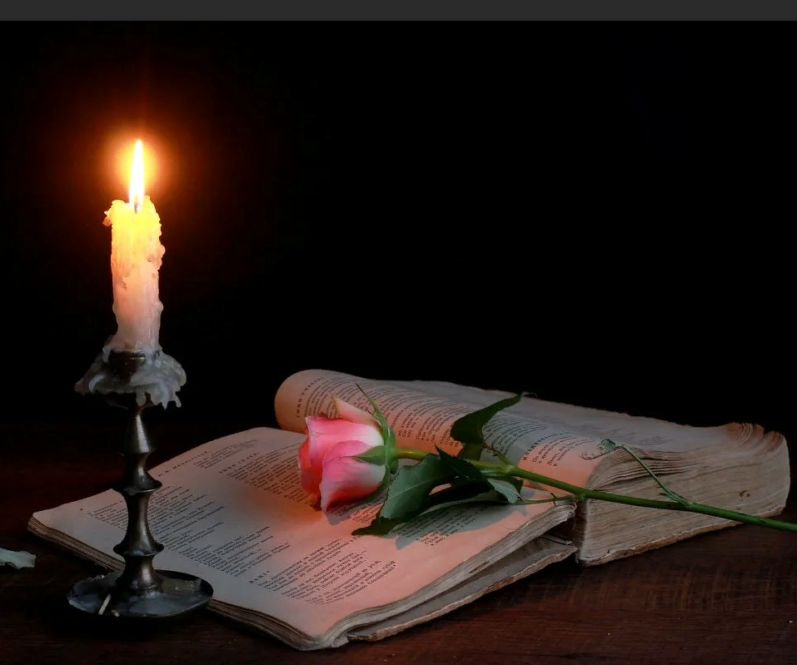
Памяти ушедших учителей
МКОУ «Карабаглинская СОШ»

Slide 2
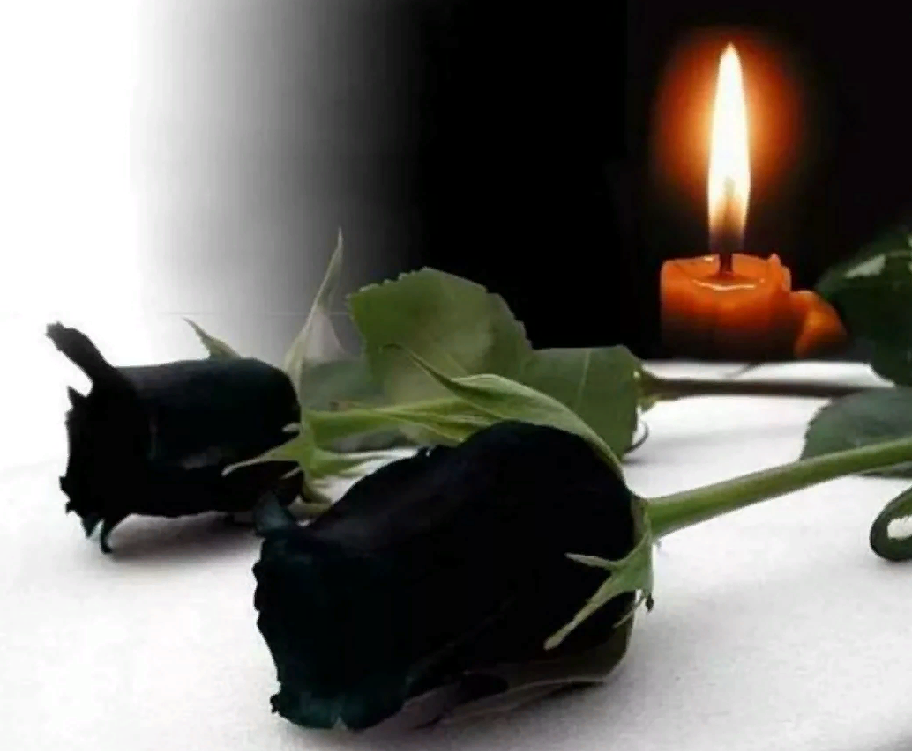
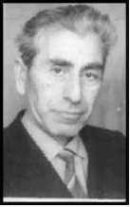
Абанов Эдуард Сергеевич
директор школы

Slide 3
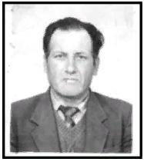
Петросян Альберт Григорьевич директор школы

Slide 4
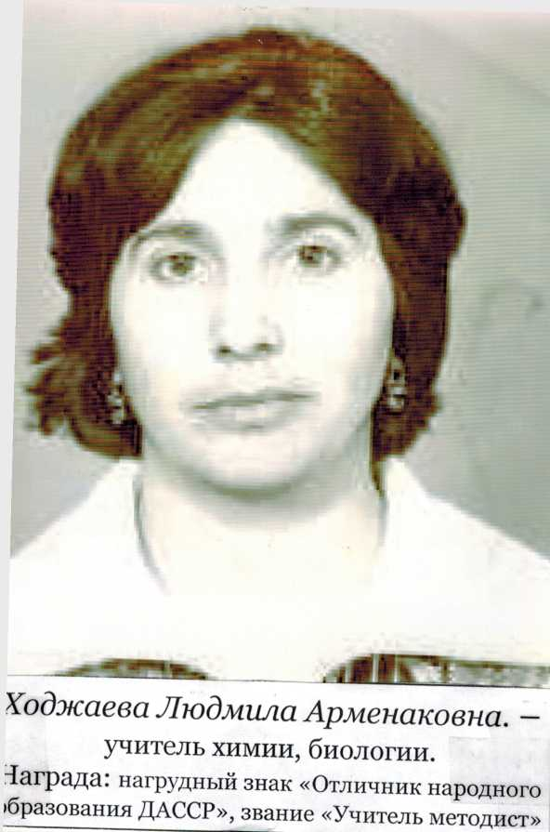

Slide 5
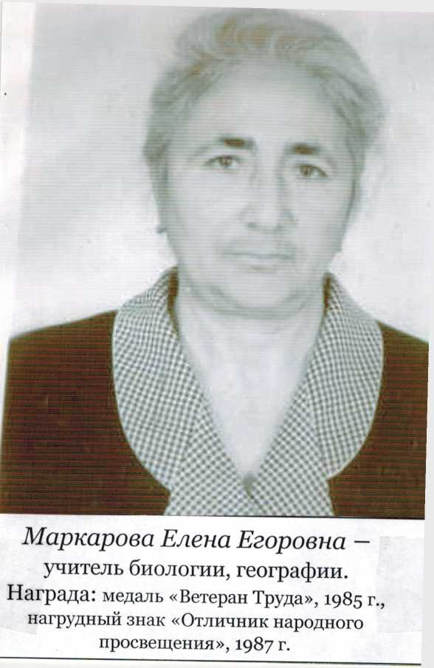

Slide 6
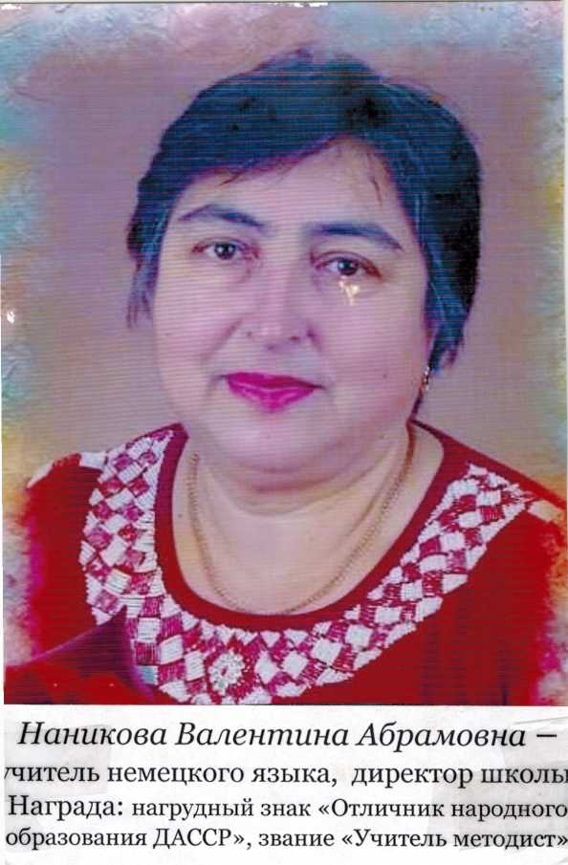

Slide 7
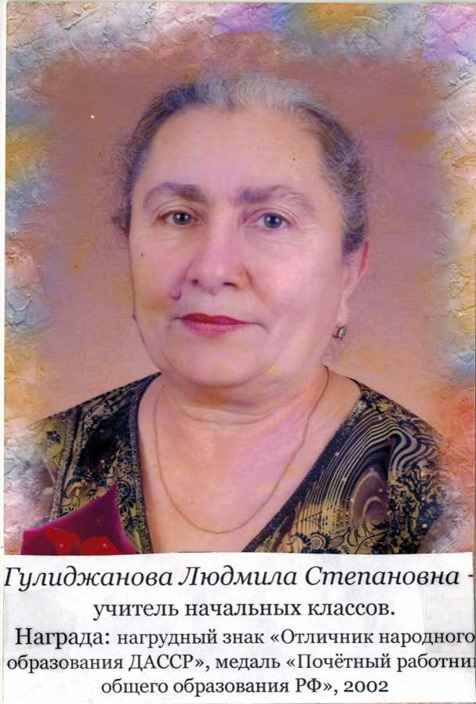

Slide 8


